Slide 1










Implementasi
OOP Python
Mata Kuliah Pemrograman Orientasi Objek
Dosen Pengampu:
Rhodiyah Mardhiyyah, S.Kom., M.Kom

Slide 2


Anggota Kelompok
Wahyu Andre
Wibowo
Zaini Thoriq Taufiqurrahman
Falah Ilhan Azmi
5220411238
5220411245
5220411264

Slide 3




Topik Pembahasan
Class Diagram Animal
Code Python
Output

Slide 4







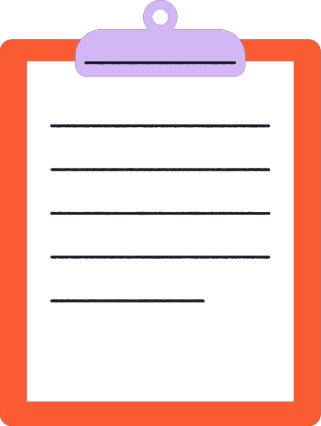

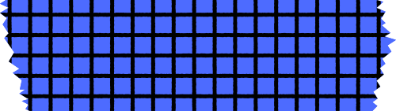

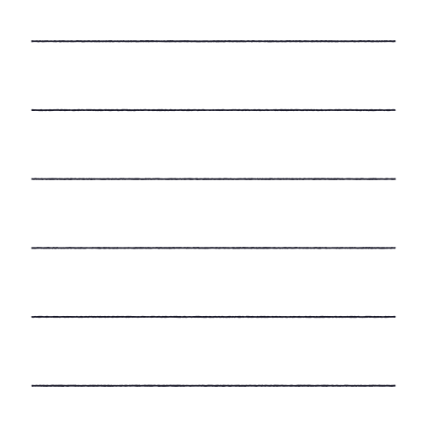


PENGERTIAN OOP

Slide 5
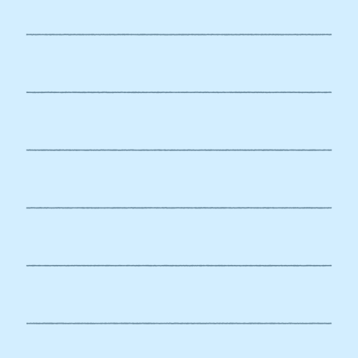

Objek Oriented Programming
Paradigma pemrograman yang menggunakan konsep objek untuk mengorganisir dan mengelola kode program.
Paradigma ini berfokus pada pengelompokan data dan fungsi-fungsi ke dalam objek-objek yang saling berinteraksi.

Slide 6
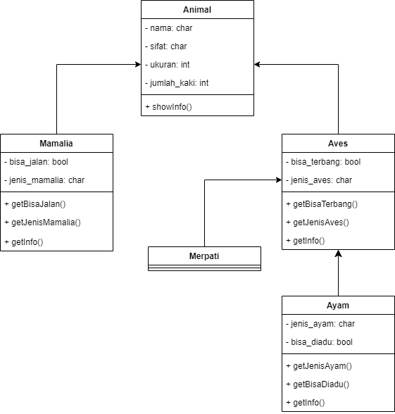
Class Diagram
Animal
Parent Class
Animal
Child Class
Mamalia
Aves
Merpati
Ayam

Slide 7
PROGRAM PYTHON

Slide 8
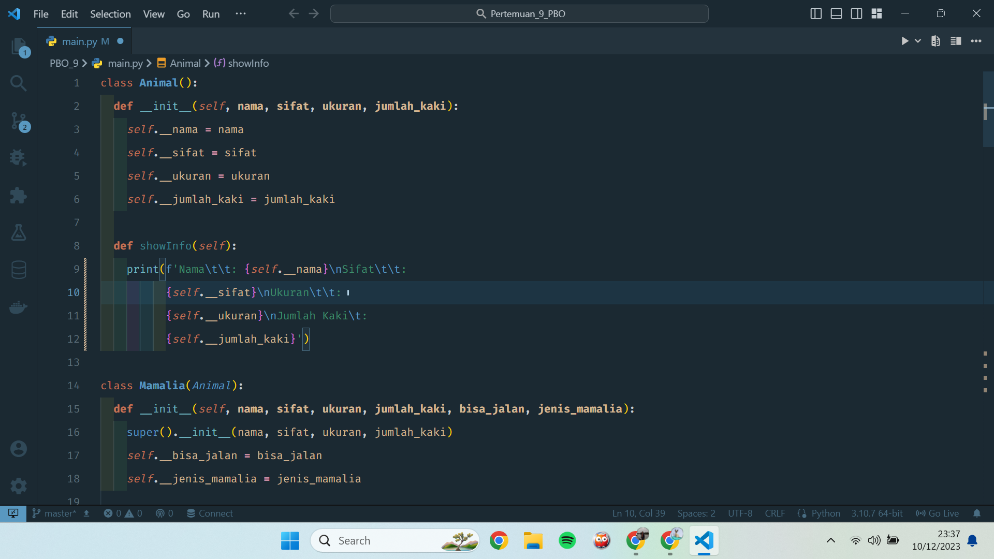
Code Program
Class Animal
Atribut
nama
sifat
ukuran
jumlah_kaki
Fungsi
showInfo()

Slide 9
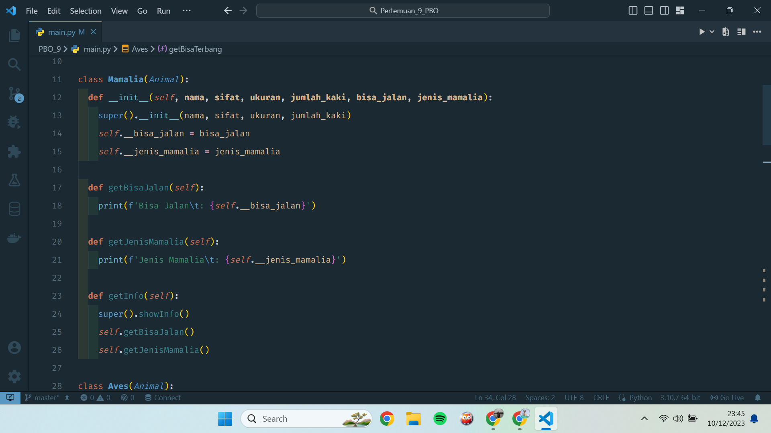
Code Program
Class Mamalia
Atribut
bisa_jalan
jenis_mamalia
Fungsi
getBisaJalan()
getJenisMamalia()
getInfo()

Slide 10
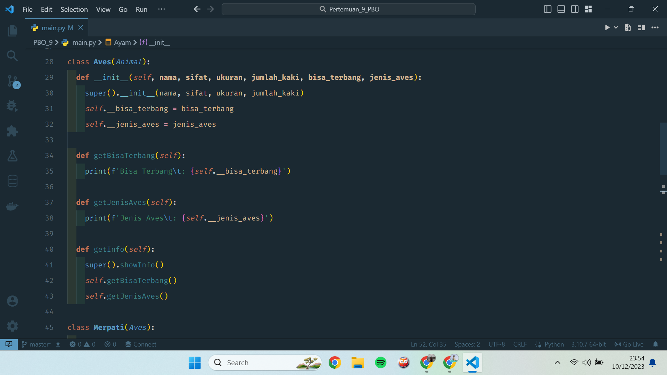
Code Program
Class Aves
Atribut
bisa_terbang
jenis_aves
Fungsi
getBisaTerbang()
getJenisAves()
getInfo()

Slide 11
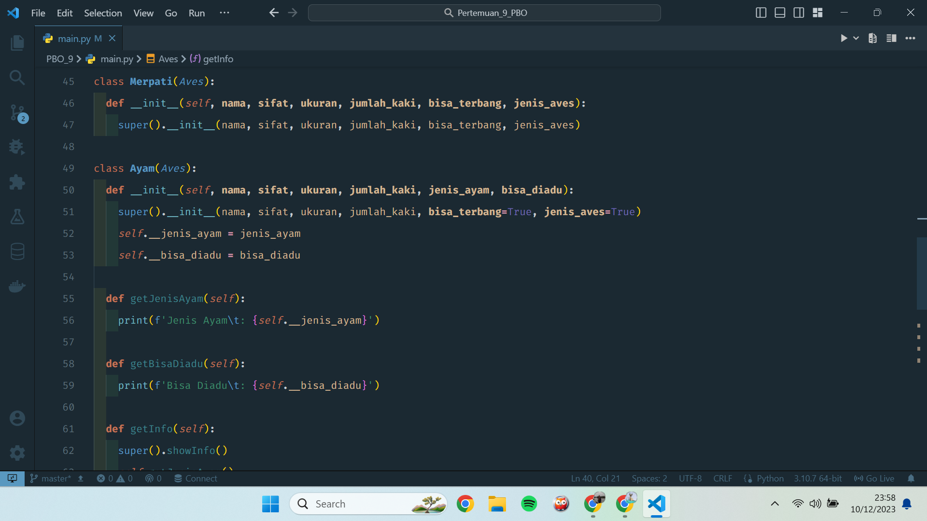
Code Program
Class Merpati
Tidak Memiliki Atribut Khusus
Hanya meng-inherit atribut class Aves

Slide 12
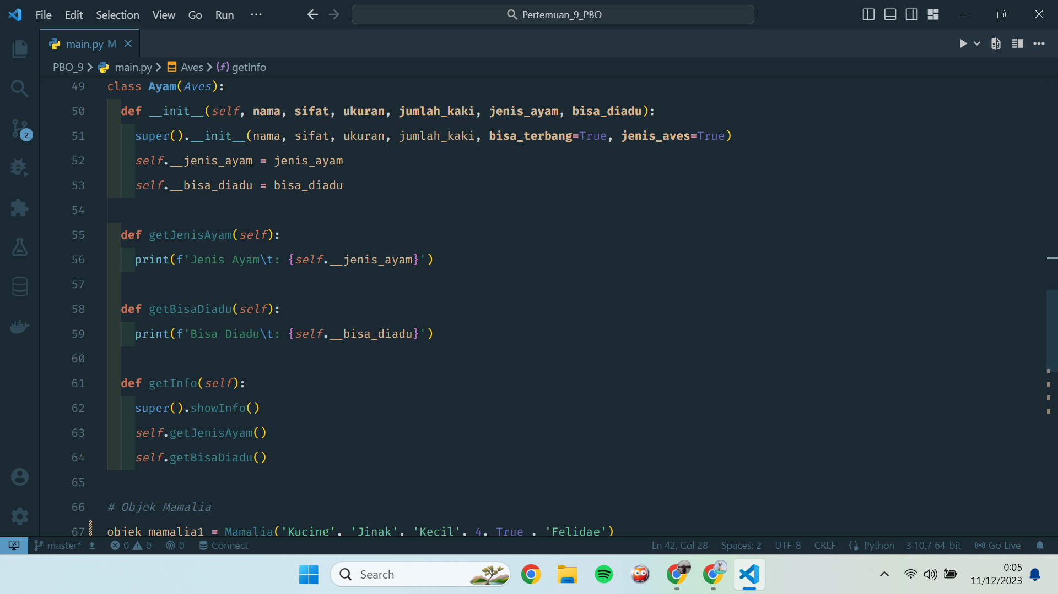
Code Program
Class Ayam
Atribut
jenis_ayam
bisa_diadu
Fungsi
getJenisAyam()
getBisaDiadu()
getInfo()

Slide 13
OUTPUT PROGRAM

Slide 14
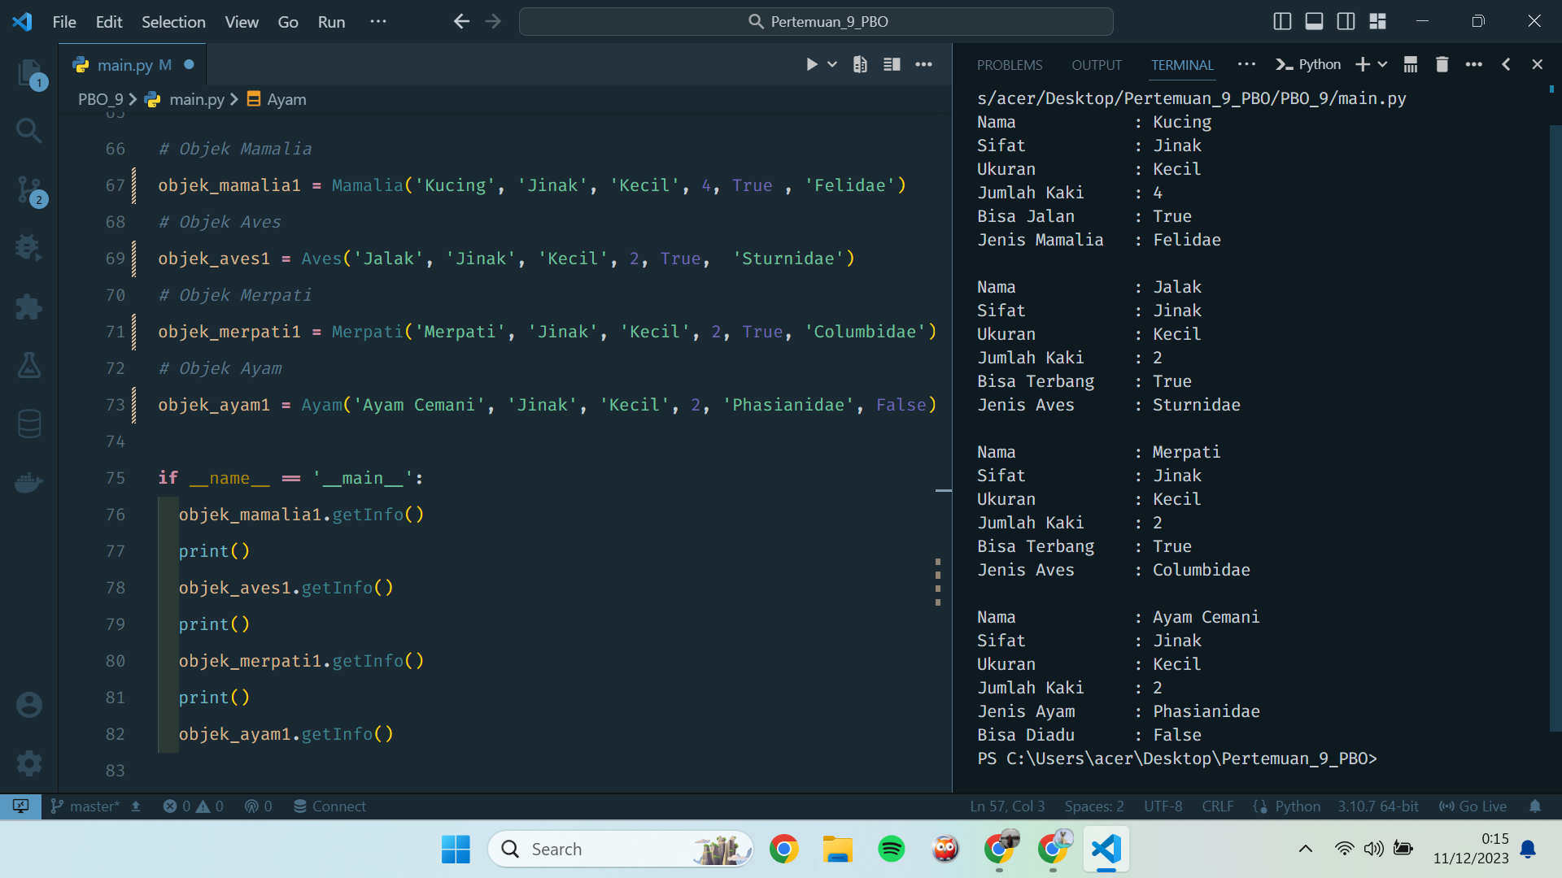

Slide 15

Summary
OOP Python
Buatlah class diagram terlebih dahulu
Buatlah parent class
Buatlah child class
Gunakan __init__
Gunakan super()
Buatlah objek variabel

Slide 16
Terima Kasih

